Slide 2


Slide 3
WP3: Digitalizzazione del trasporto ferroviari
WP Leader: Maurice ter Beek, CNR–ISTI
T3.1 Modelli formali per la manutenzione predittiva - Alessio Ferrari, Maurice ter Beek - CNR–ISTI
Partners: CNR, UNIFI, UNINA, UNIPR, UNIRM1, ACCENTURE, HRI, LUTECH, TRENORD
T3.2 Sistemi di monitoraggio a bordo del materiale rotabile e dell'infrastruttura - Riccardo Licciardello - UNIRM1
Partners: CNR, POLIMI, UNIFI, UNINA, UNIRM1, ANGEL
T3.3 Sistemi di monitoraggio a terra per il materiale rotabile e l'infrastruttura - Vito Renò - CNR–STIIMA
Partners: CNR, POLIMI, UNINA, UNIPR, UNIRM1, ISP, ANGEL
T3.4 Drone per l'ispezione autonoma delle infrastrutture - Davide Tarsitano - POLIMI
Partners: CNR, POLIMI, UNIFI, ACCENTURE, FSI-RFI

Slide 4
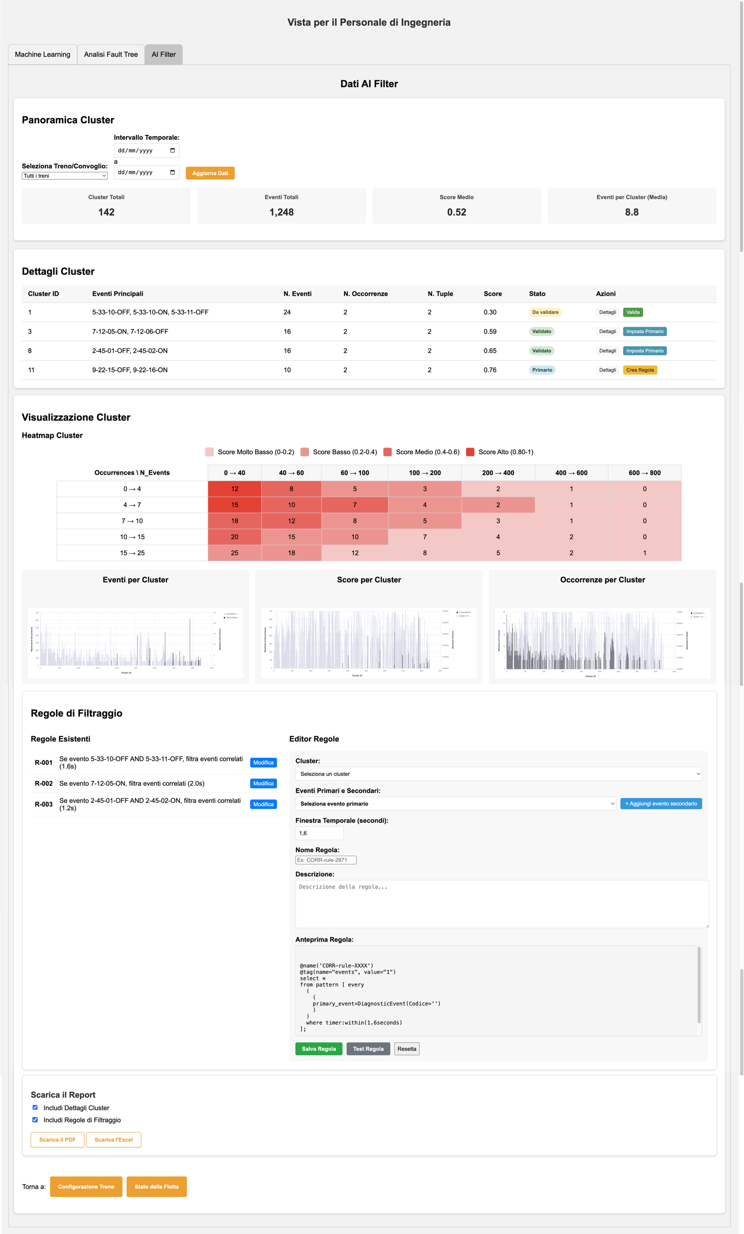
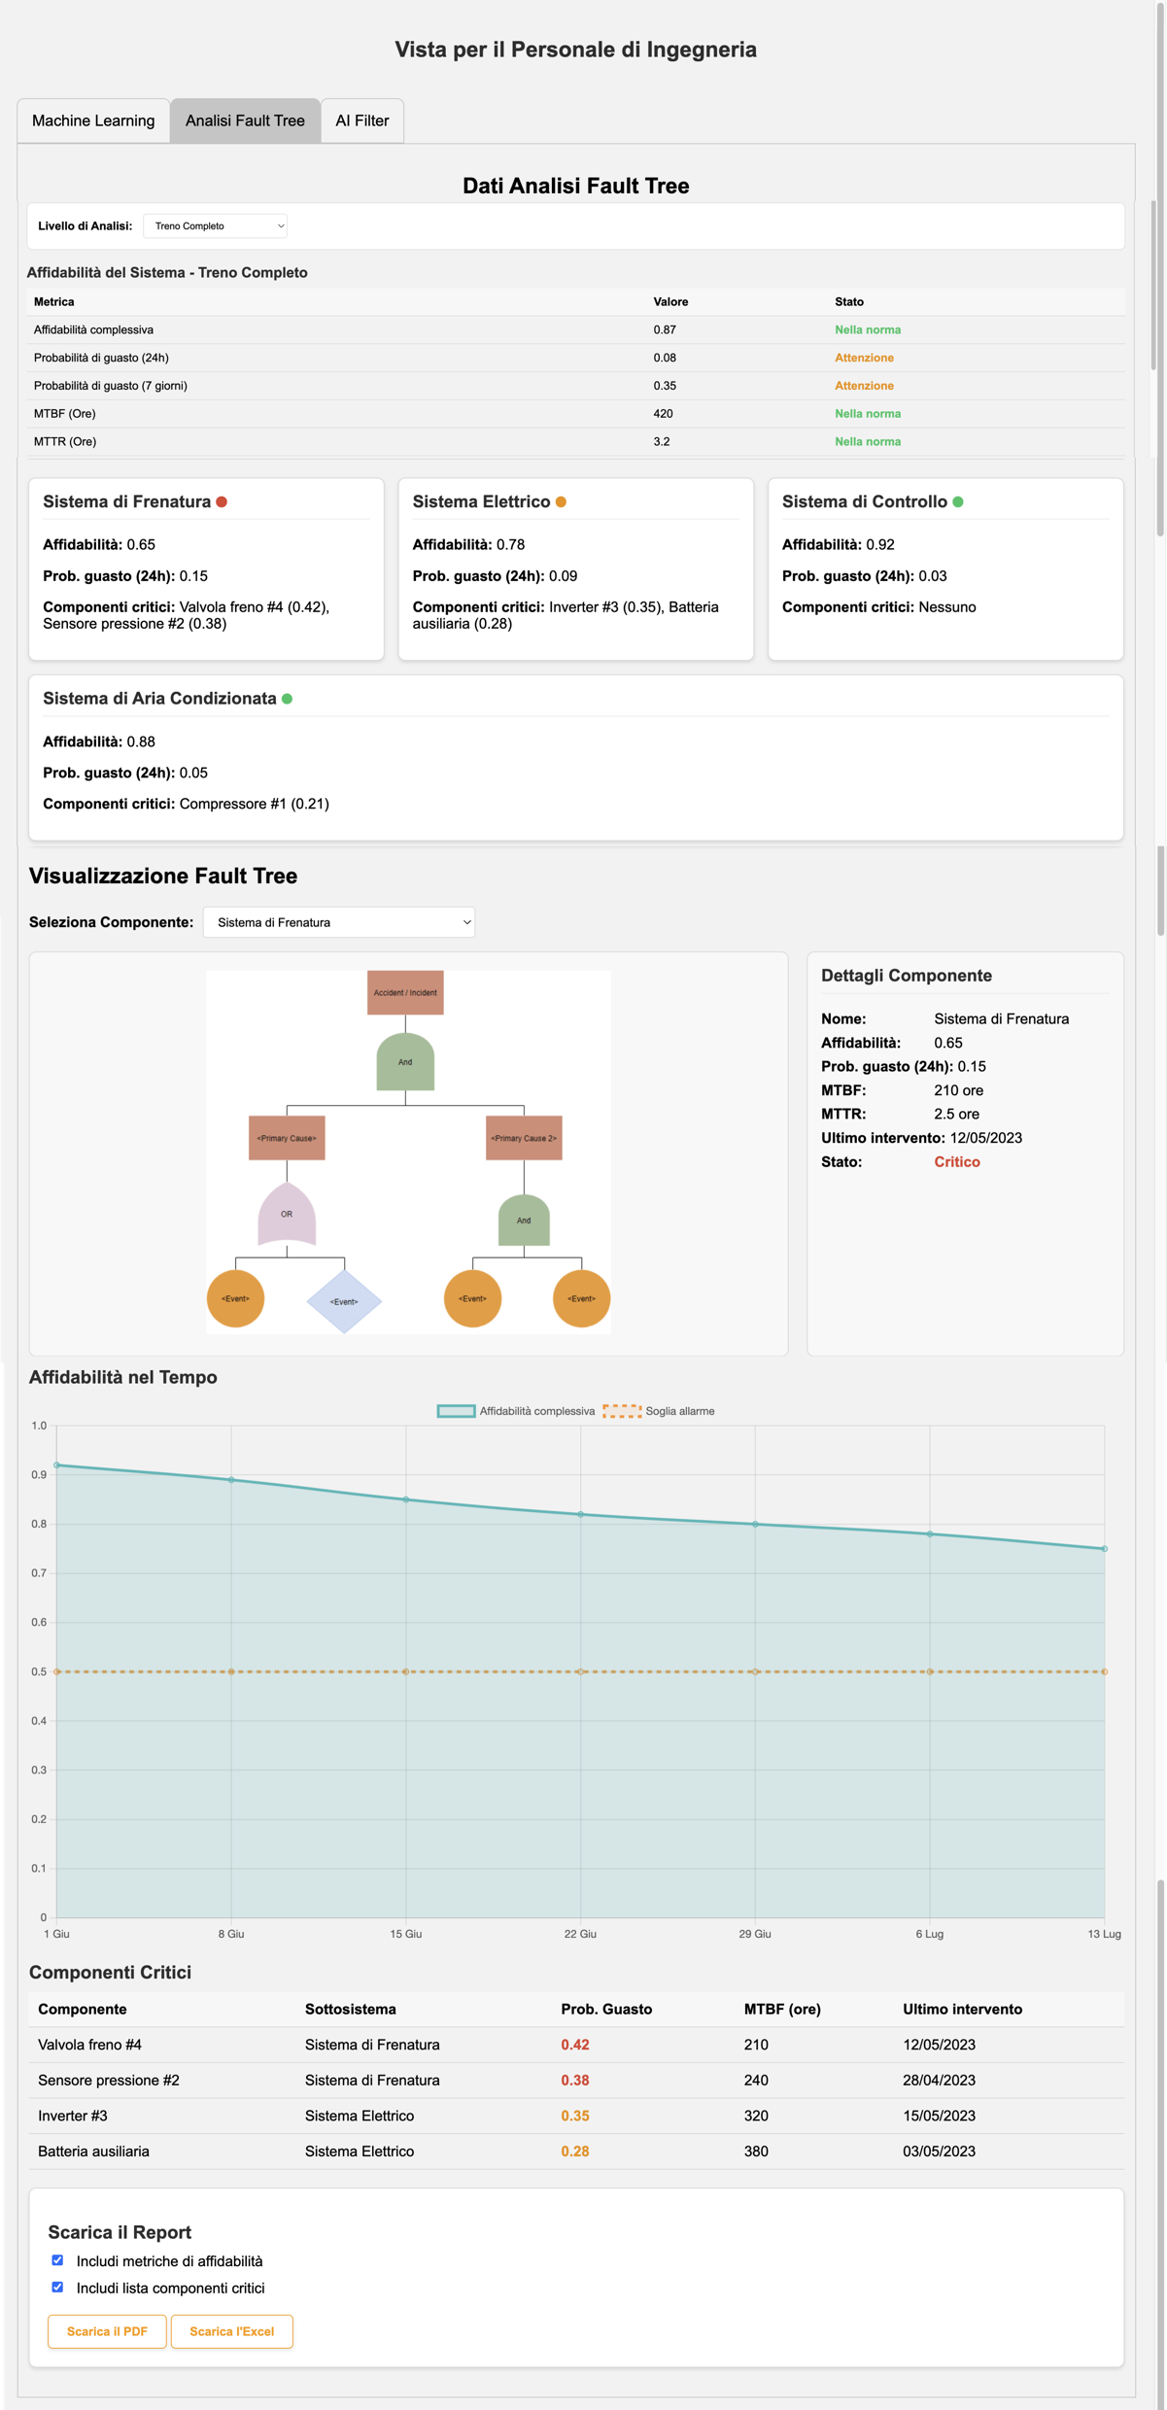
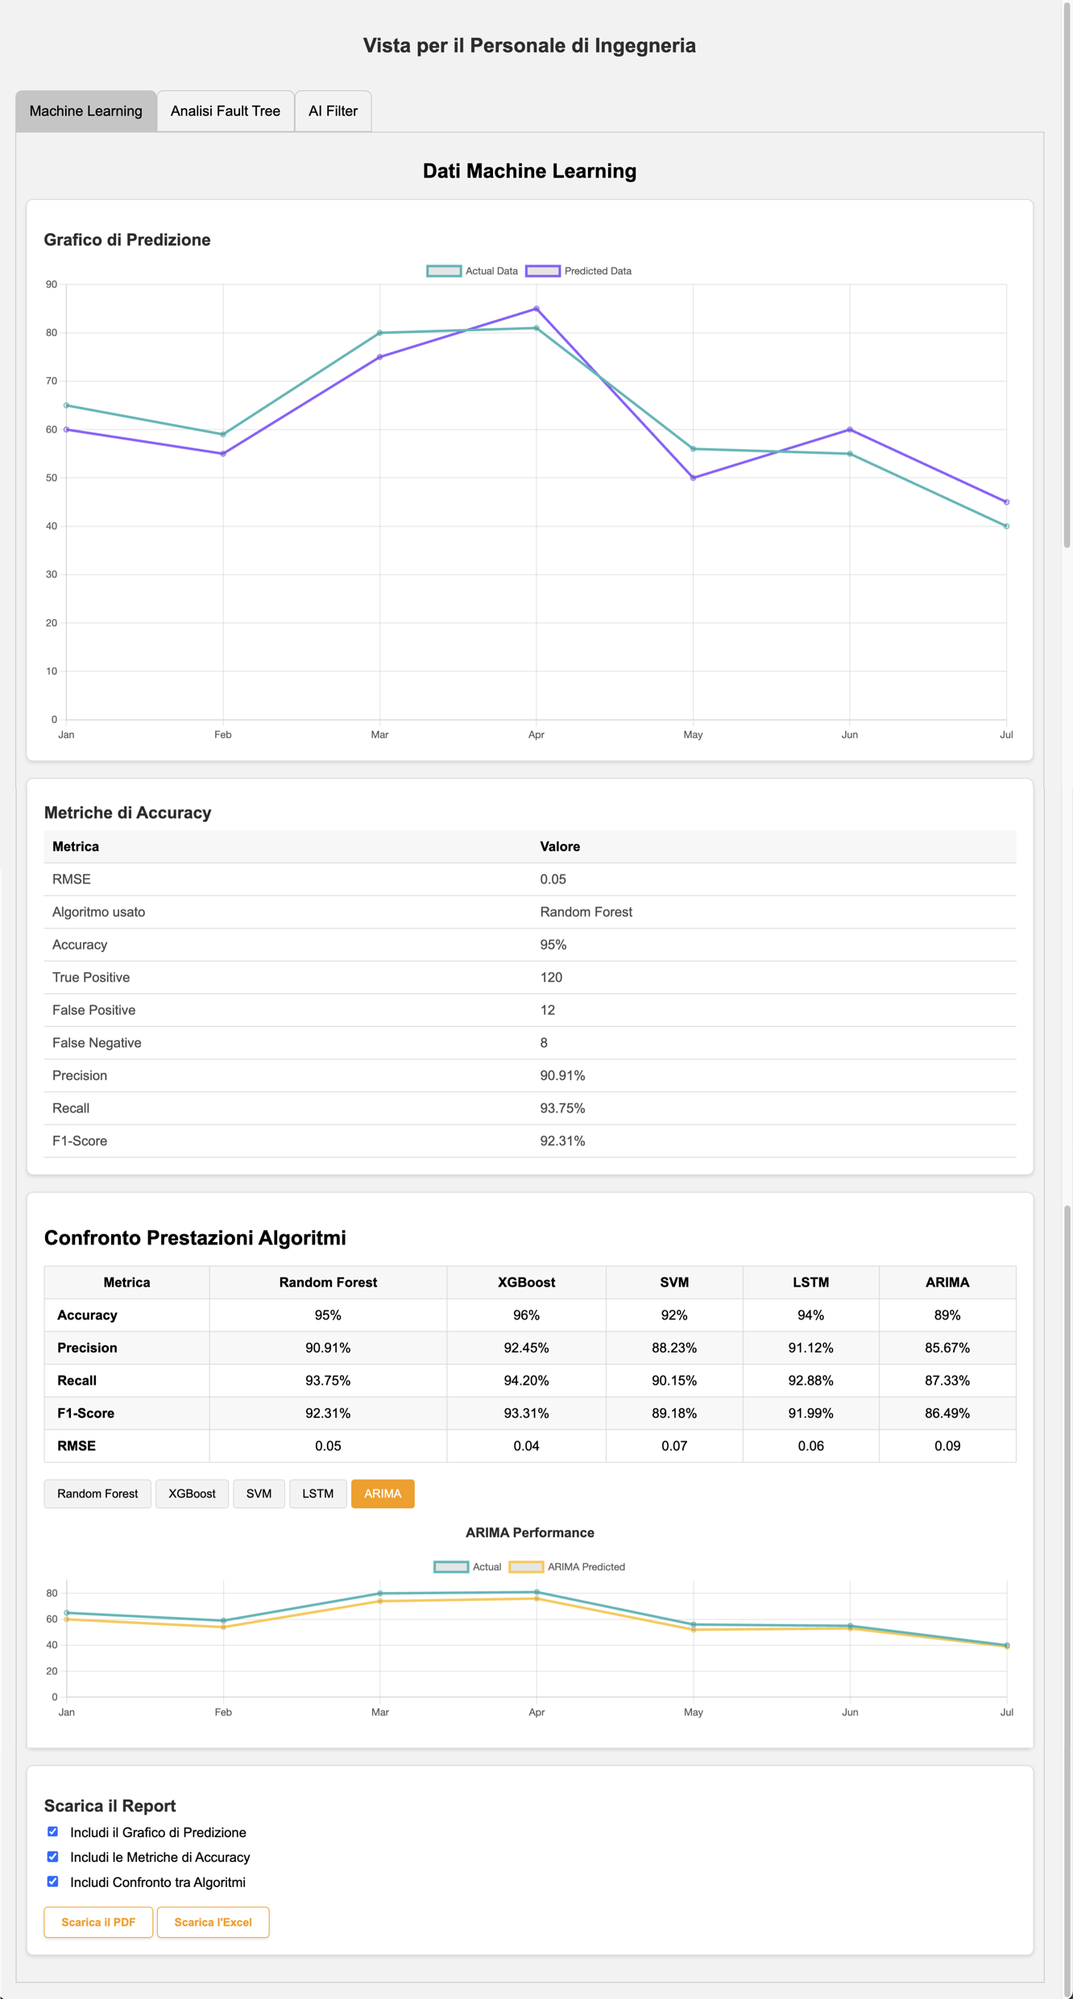
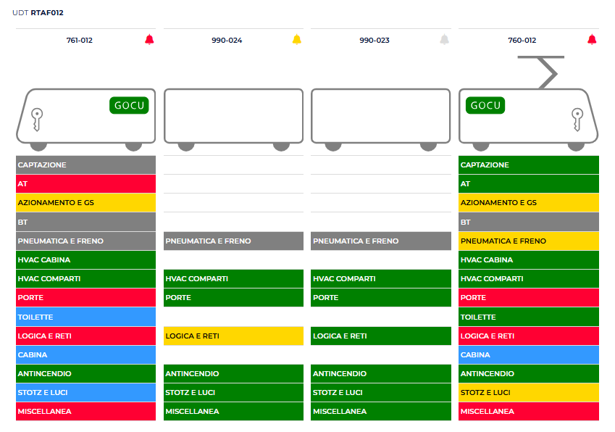
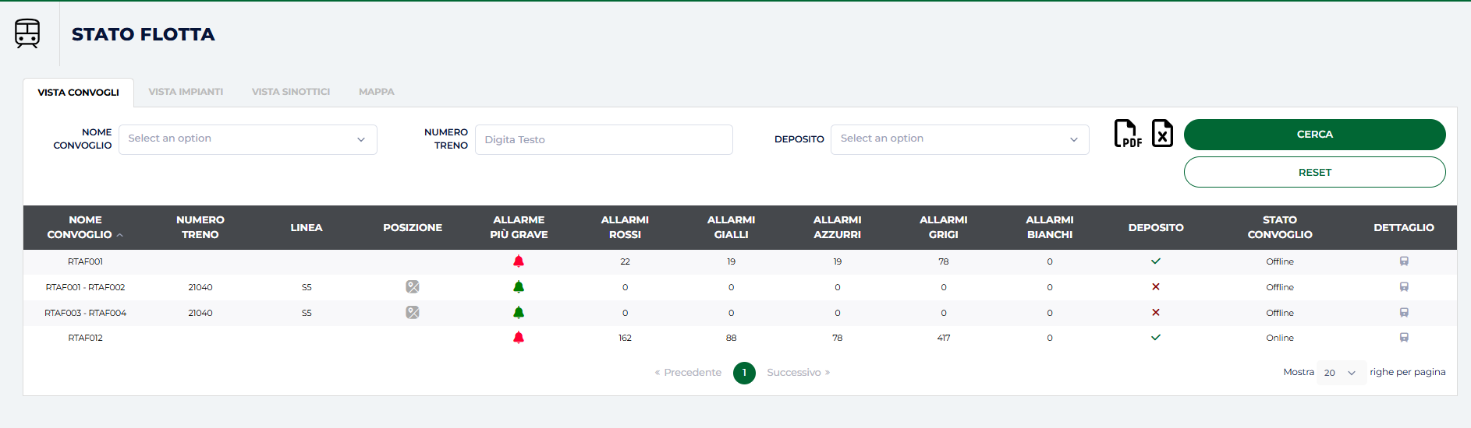
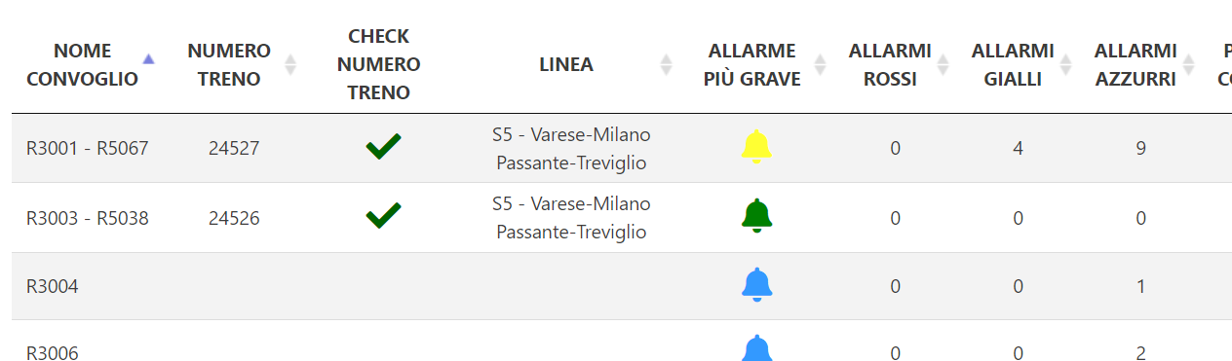
T3.1: Apprendimento di modelli formali per la manutenzione predittiva
Sviluppo e miglioramento sistemi di diagnostica remota TRENORD
4 anni di dati diagnostici TRENORD dell'unità di controllo della trazione di 4 treni TSR e delle attività di manutenzione correttiva e programmata
4 approcci di manutenzione predittiva di 4 partner: supervised machine learning (ML) [CNR], fault-tree analysis [UNIFI], data filtering techniques [UNINA] e ML-based forecasting [LUTECH]
Open call
PoC
Scalability
MOOC

Slide 5
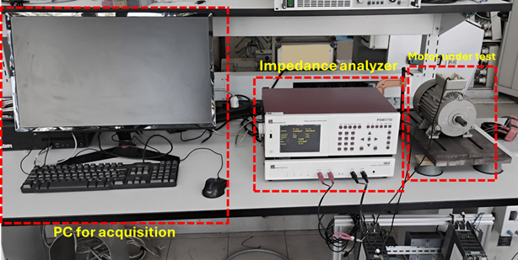
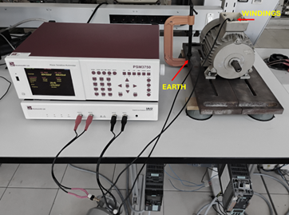
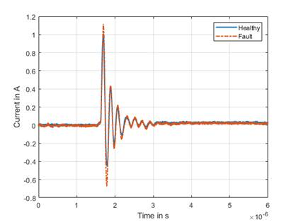
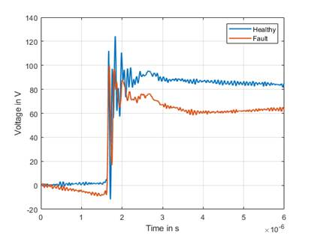
Banco sperimentale
Sviluppo metodologie per individuare i guasti negli azionamenti di trazione [UNINA]:
Individuare indicatori di guasto in grado di diagnosticare con anticipo i guasti negli azionamenti di trazione
Sintetizzare e filtrare la diagnostica dei guasti in sistemi di controllo locali, in modo da ridurre la quantità di dati da inviare al controllore centrale
Applicazione e verifica in lab del monitoraggio del degrado dei cuscinetti dei motori di trazione
Servono sensori di corrente e misura ad alte prestazioni con costi abbastanza elevati
il funzionamento può peggiorare in applicazioni ad elevata rumorosità come quella ferroviaria
Metodologia proposta
Open call
PoC
Scalability
High frequency Model
MOOC

Slide 6
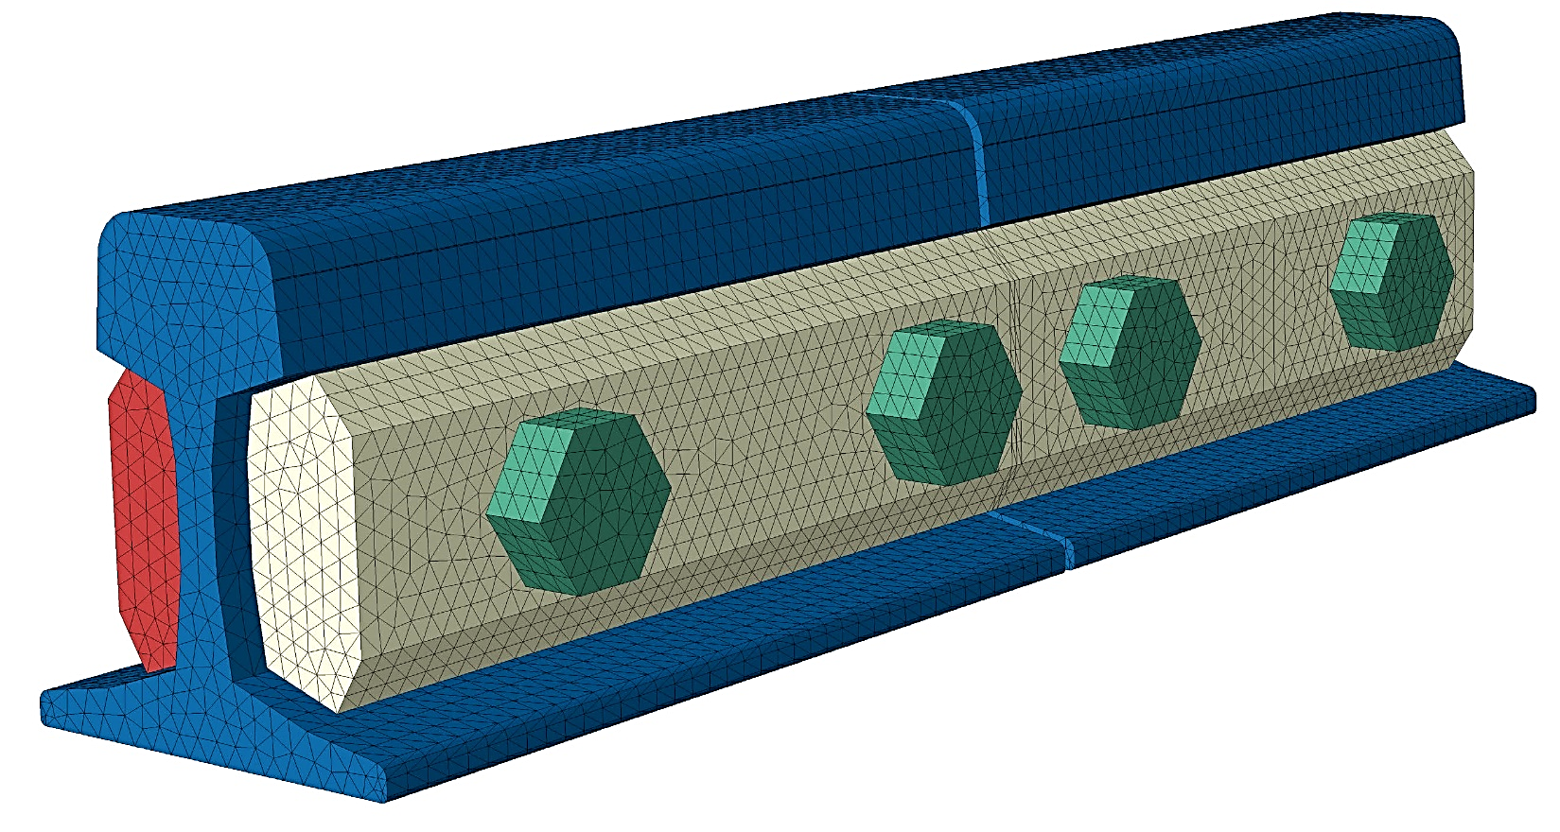
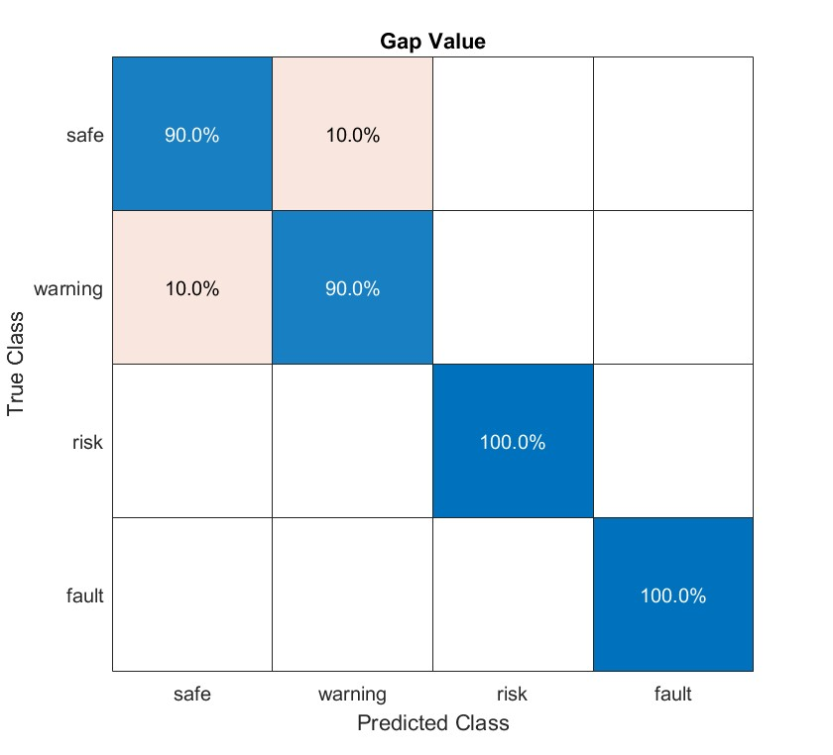
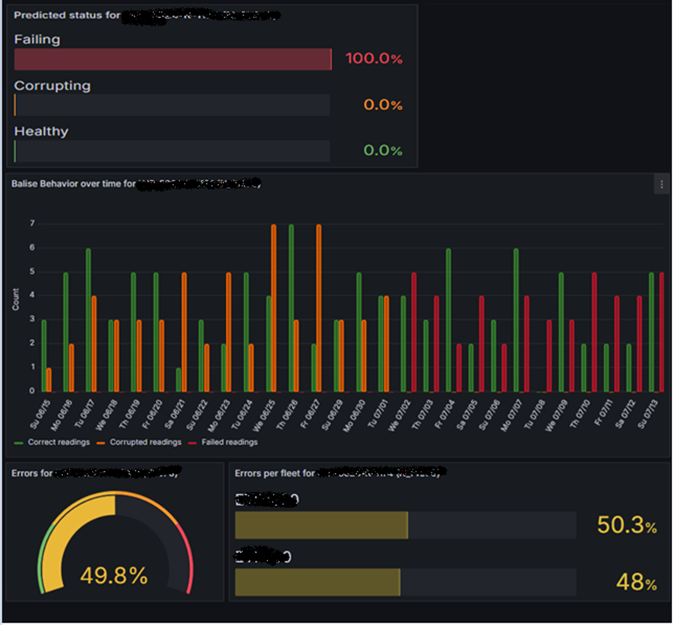
Integrazione di Digital Twin (DT) e AI per la manutenzione predittiva dei bonded Insulated Rail Joints (IRJ) [UNIPR]
le risposte del DT che simula il comportamento dell’IRJ incollato vengono usate per addestrare classificatori AI in grado di prevedere lo stato del giunto quando un treno lo attraversa
Gap Value for 4 predictive classes
Validation Confusion Matrix
Digital Twin for the bonded IRJ
AI Classifier
CAD design
Simulation and Data acquisition
Training and Testing
Analysis procedure definition
Gap value
Vertical displacement
Comparison and Validation of AI classifiers
Test Accuracy > 90%
Sviluppo Intelligent Asset Management System (IAMS) per l'analisi predittiva delle balise basato su dati diagnostici provenienti dai sistemi di segnalamento di bordo (mediante clustering e reti neurali) [HRI]
Implementazione piattaforma cybersecurity adeguata allo sviluppo delle tecnologie operative digitali ferroviarie, composta da metodologie e strumenti capaci di analizzare e migliorare la soluzione IAMS per gli aspetti cybersecurity [ACCENTURE]
Notes:
giunti ferroviari isolati incollati

Slide 7
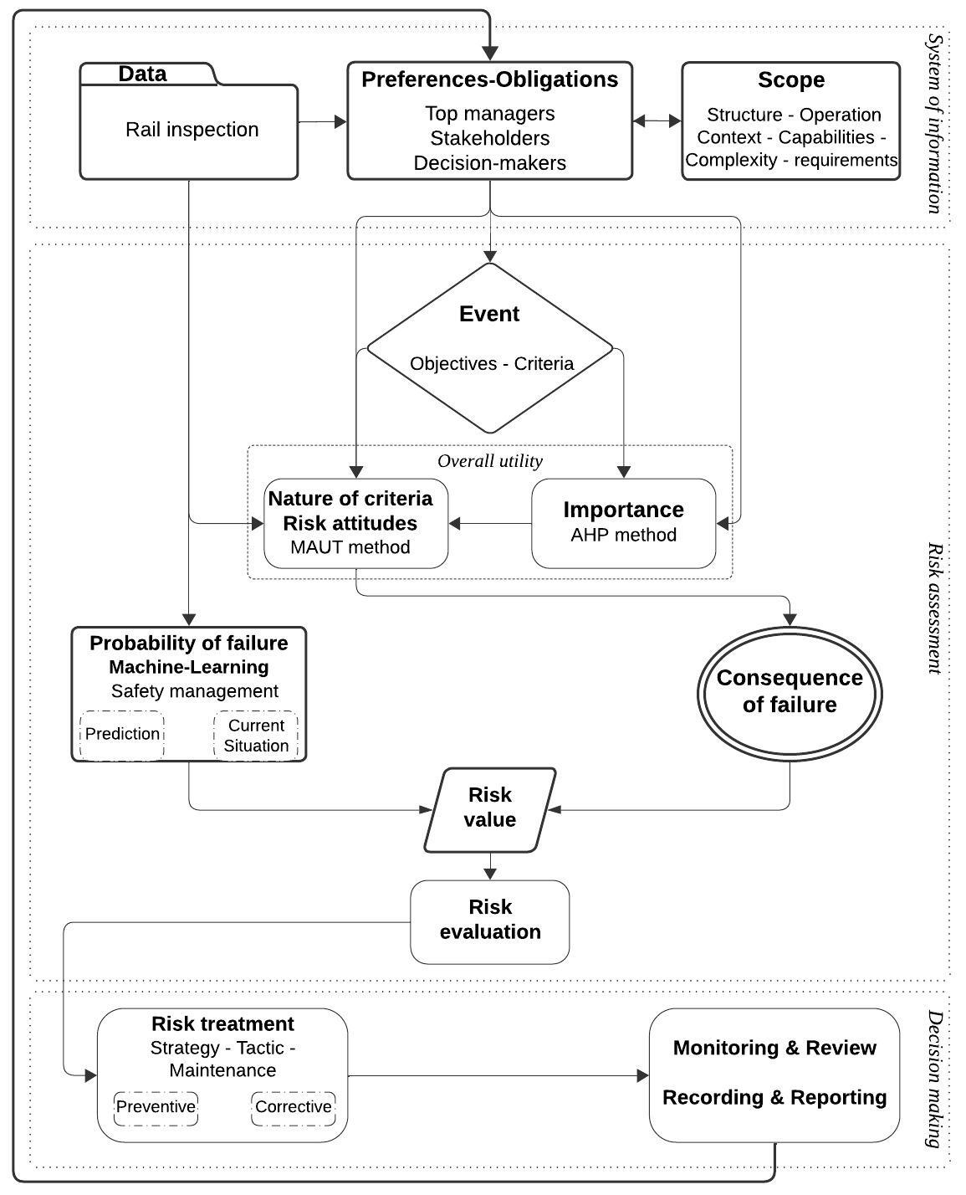
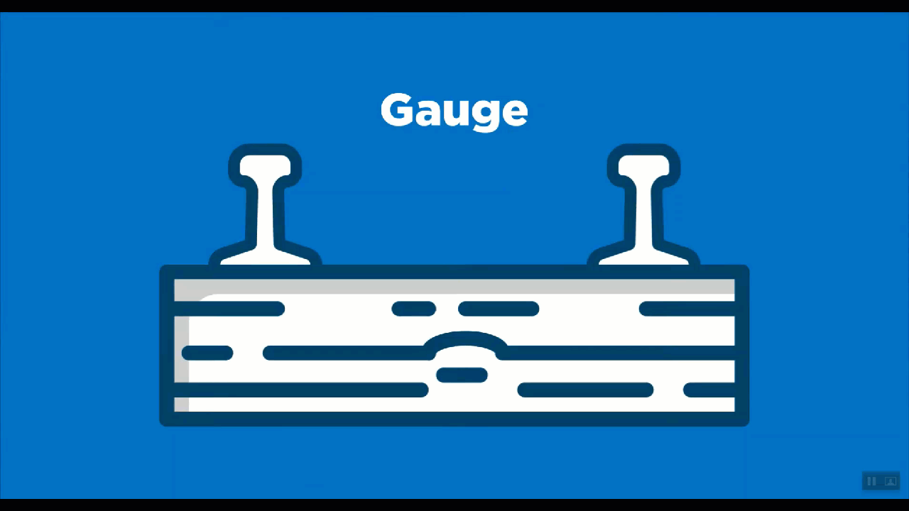
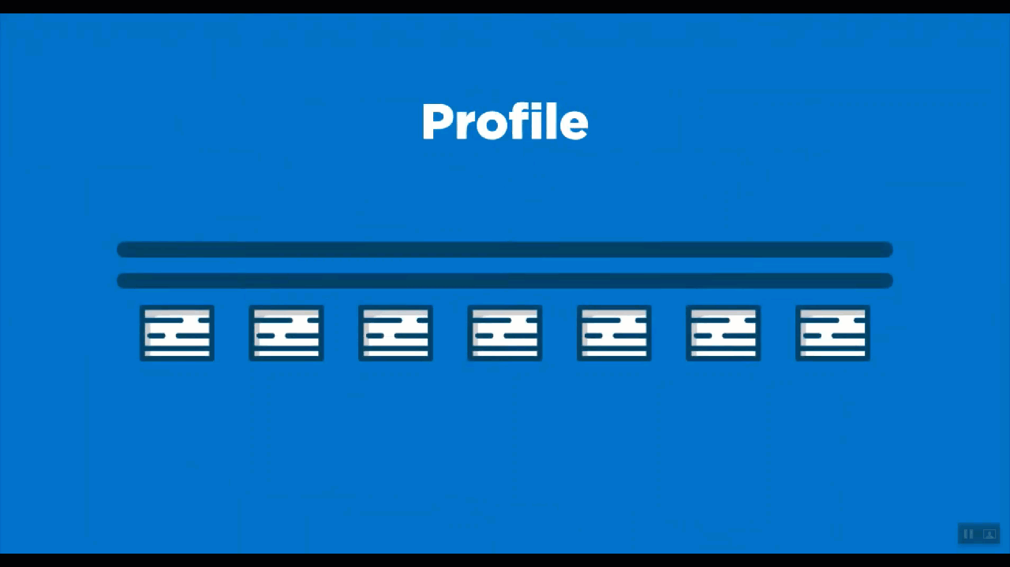
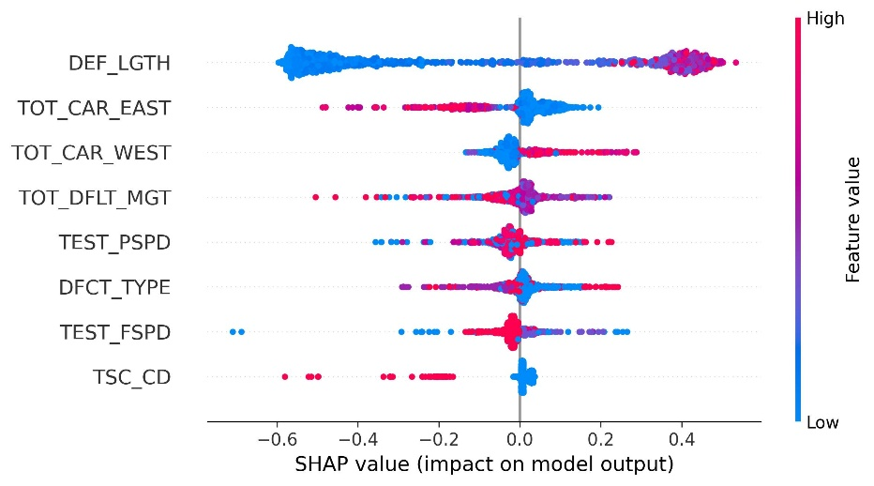
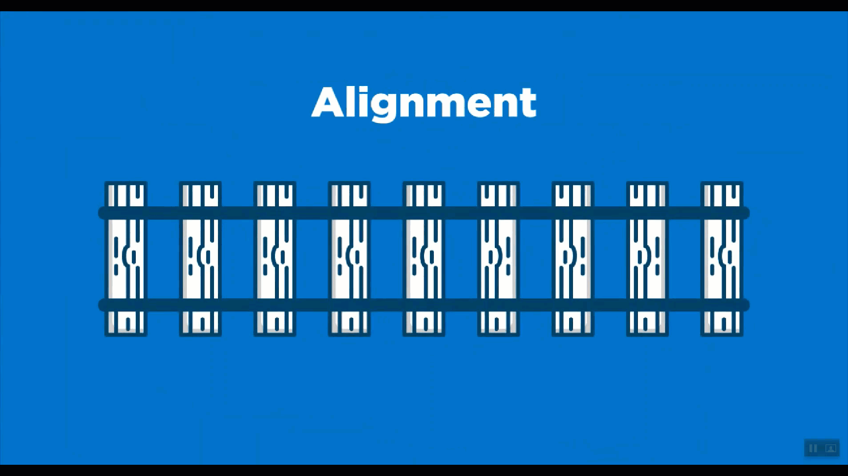
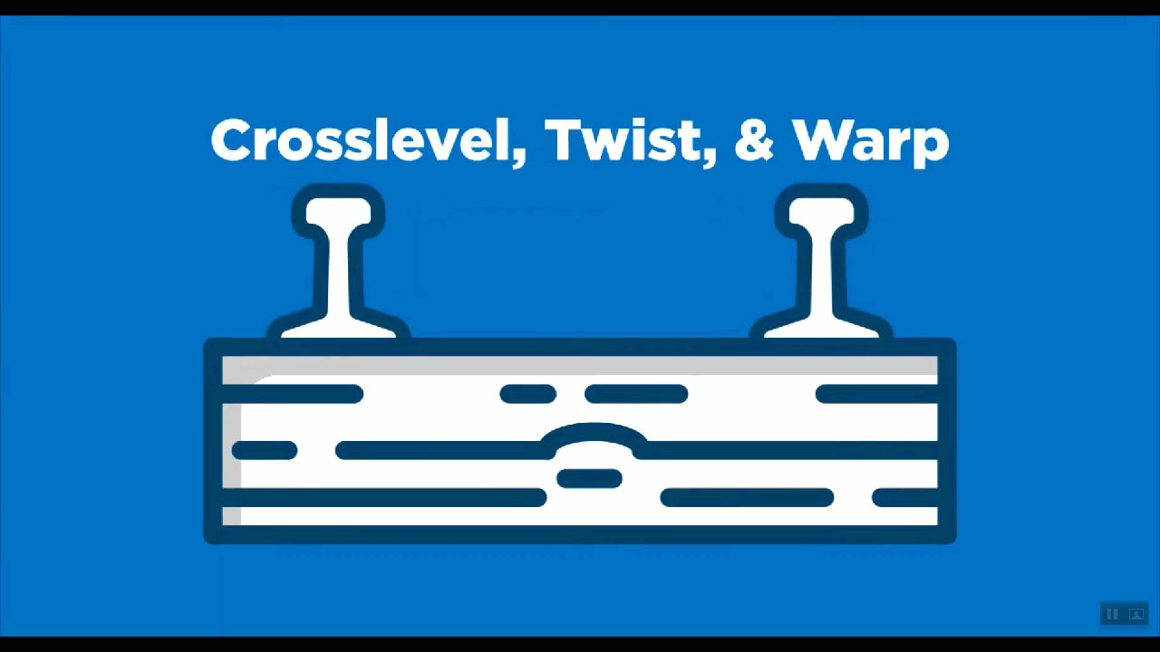
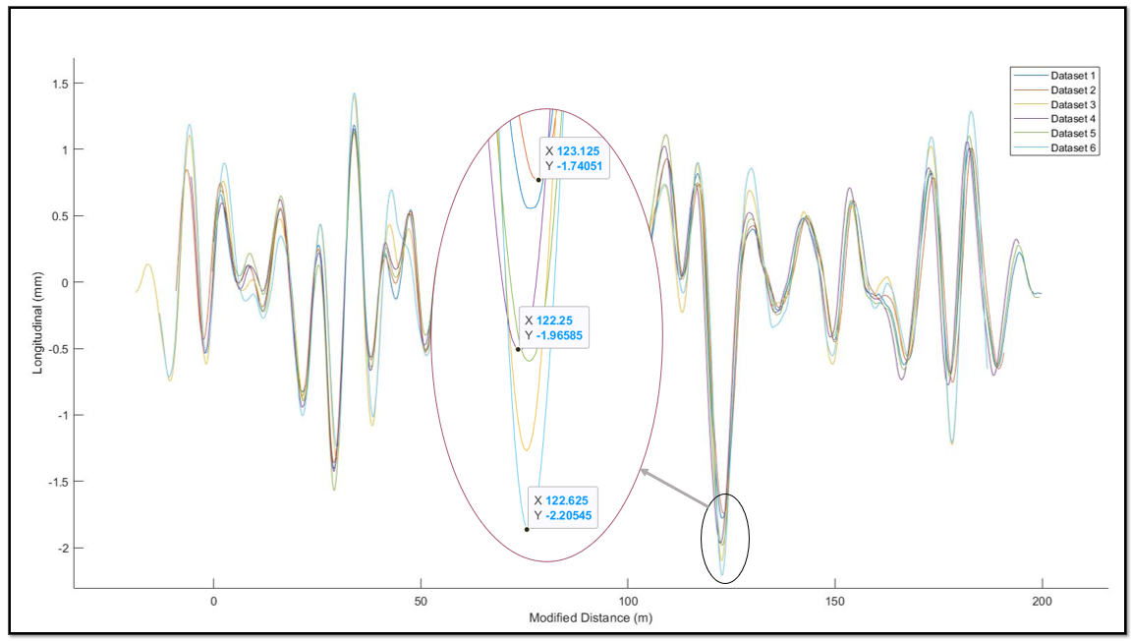
Previsione dell’evoluzione dei difetti
geometrici di binario [UNRIM1]
Metodi di sincronizzazione per rilievi effettuati su veicoli in esercizio
Valutazione di diversi modelli di apprendimento
Quadro concettuale-metodologico (framework)
Quadro innovativo basato sul rischio per le priorità di manutenzione del binario
“Spiegabilità” dei modelli d’apprendimento con XAI (eXplainable AI)
Valutazione di diverse tecniche XAI usando la geometria di binario come caso studio
1- Gauge
2- Longitudinal
  modelli di apprendimento per la parte “probabilità”
4- Cross Level
5- Twist
Trasparenza e comprensibilità dei risultati dei modelli “a scatola nera” anche a non esperti di ML
Tecniche che spiegano il perché di una previsione da parte del modello di apprendimento
  modello multicriteriale per la parte “conseguenze”

Slide 8
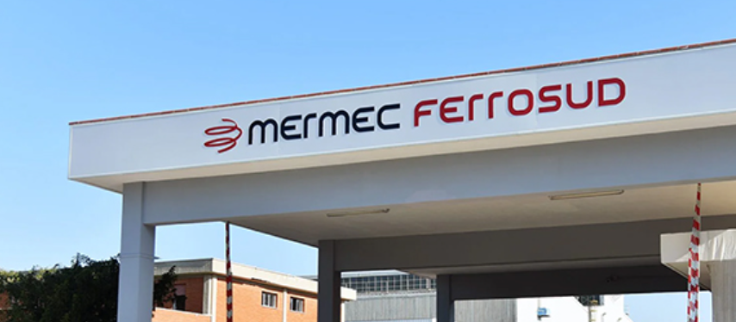
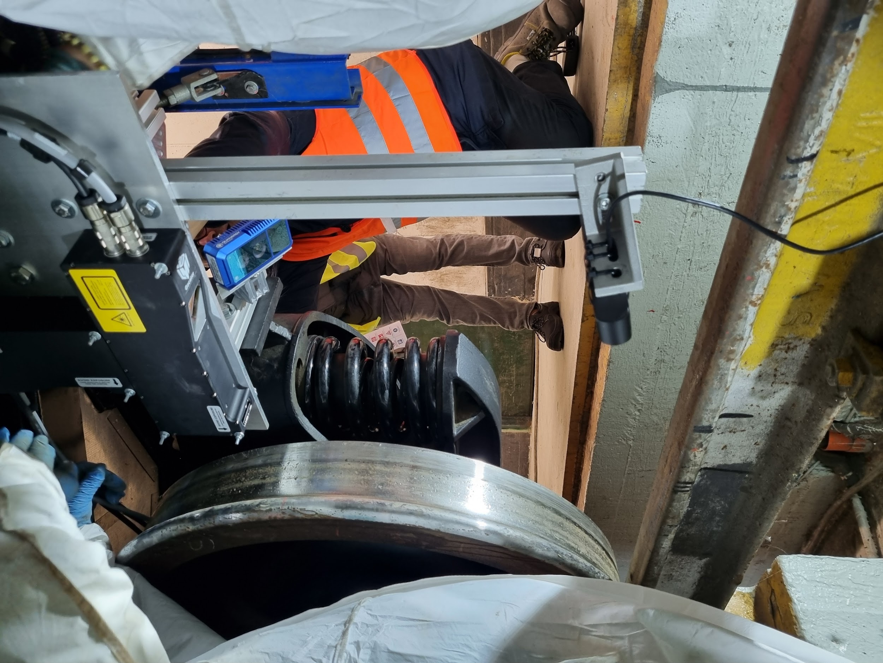
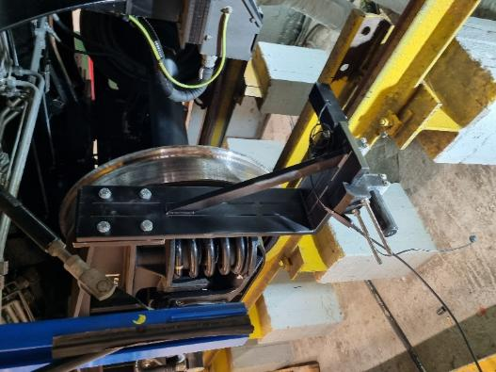
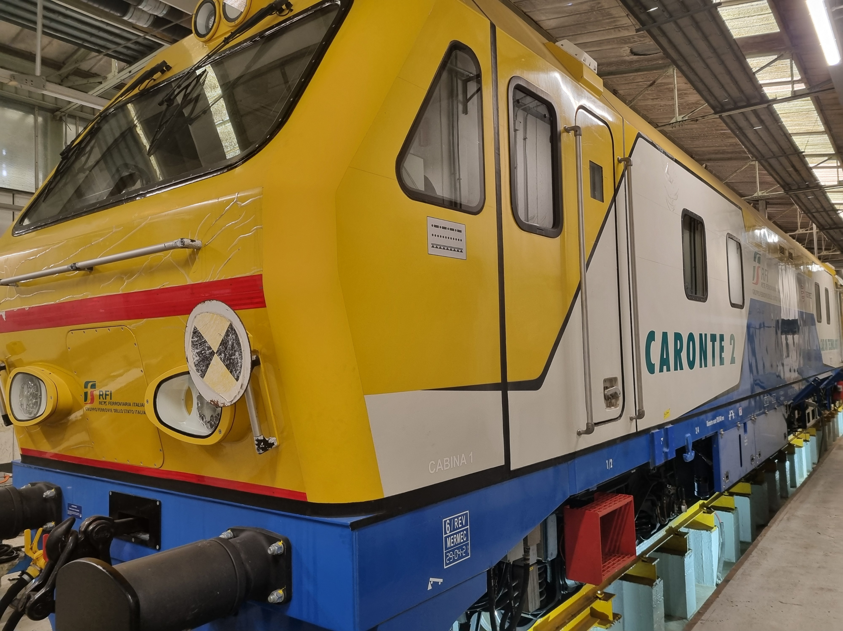
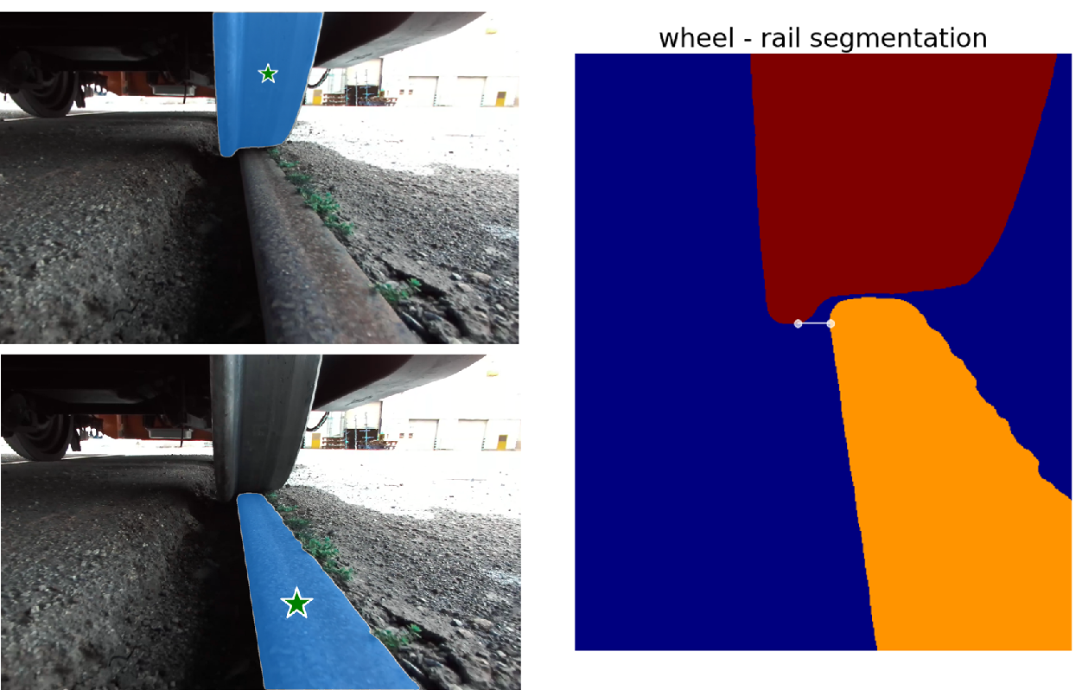
T3.2 - Sistemi di monitoraggio a bordo per materiale rotabile e infrastrutture
Matera
Sistema “plug&play” di rilievo dei profili ruota-rotaia e deflessioni delle sospensioni
profilometri di ultima generazione
valutazione delle prestazioni
Spostamenti laterali ruota-rotaia
prestazioni tecniche di segmentazione
Left Side
Right Side
Open call
PoC
Scalability
Allineamento della singola rotaia
Sistema ottico-inerziale “plug&play”
  accelerometro+stereocamera per le irregolarità
  inclinometro e giroscopio per macrogeometria di tracciato
[Tutti i partner]

Slide 9
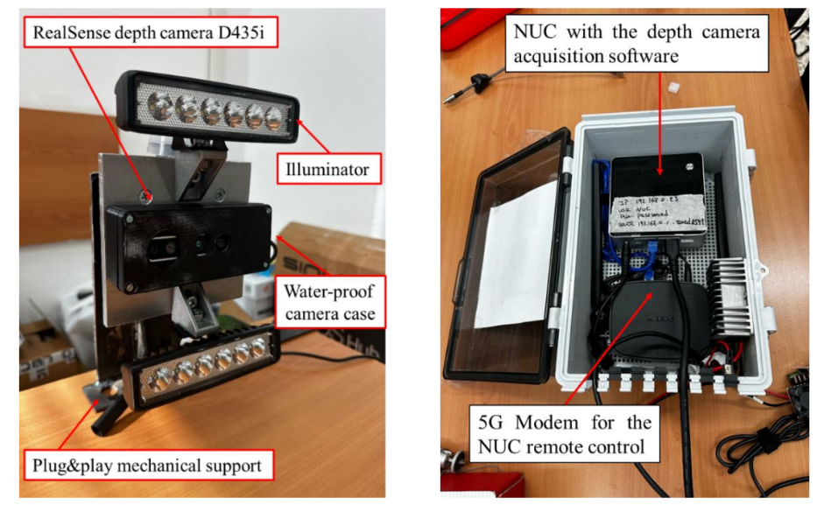
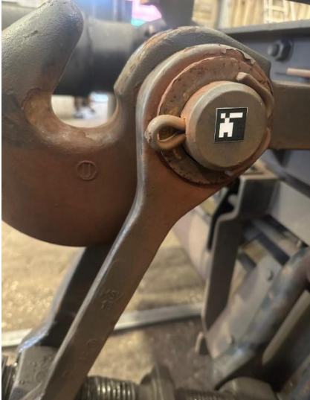
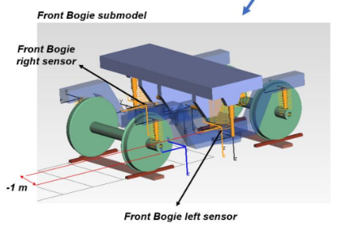
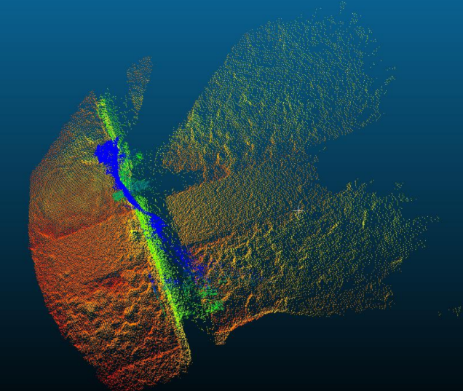
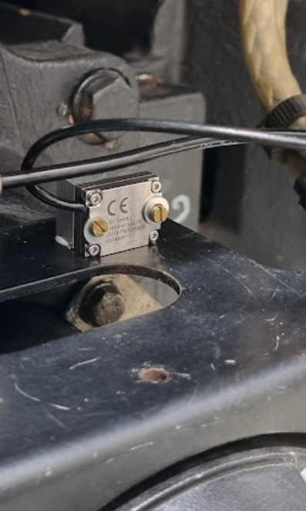
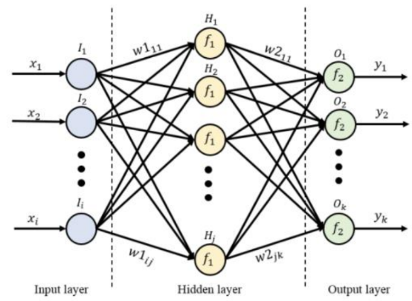
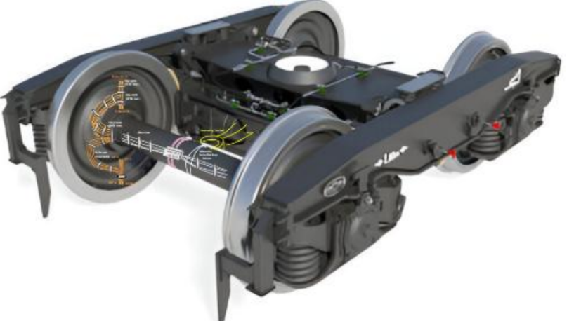
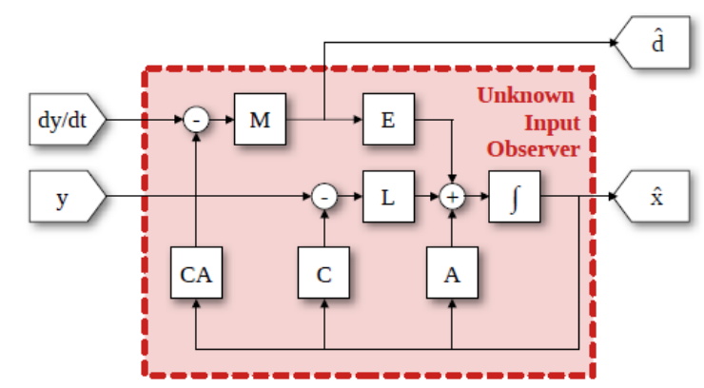
Livello longitudinale
sistema inerziale a basso costo
modelli UIO Unknown Input Observer
valutazione LiDAR per misura spostamenti verticali cassa-binario per componenti di bassa frequenza
Indicatori sintetici delle irregolarità di binario
accelerometri/IMU
valutate reti neurali per la stima degli indicatori
dimostrazione su veicolo virtuale
Monitoraggio spostamenti organi d’aggancio
sensore ottico (stereocamera)
modello di apprendimento per la misura
System di monitoraggio delle interazioni ruota-rotaia
iter di brevettazione
Open call
PoC
Scalability

Slide 10
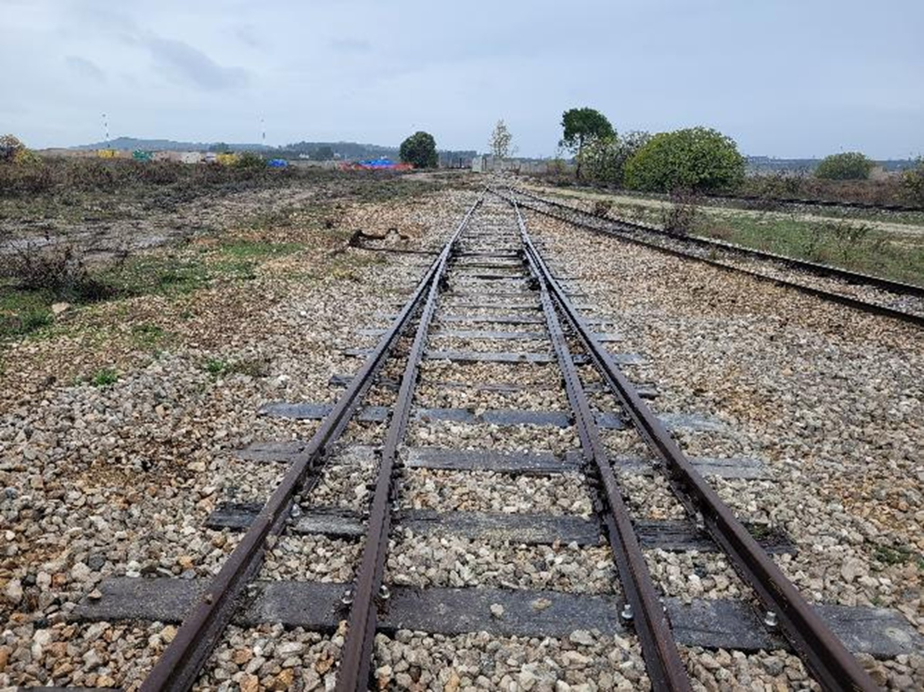
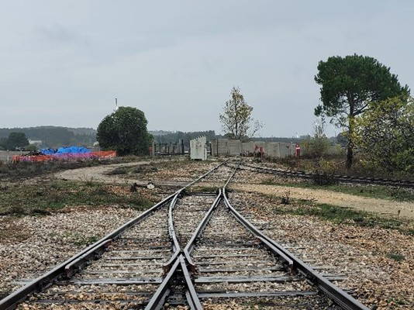
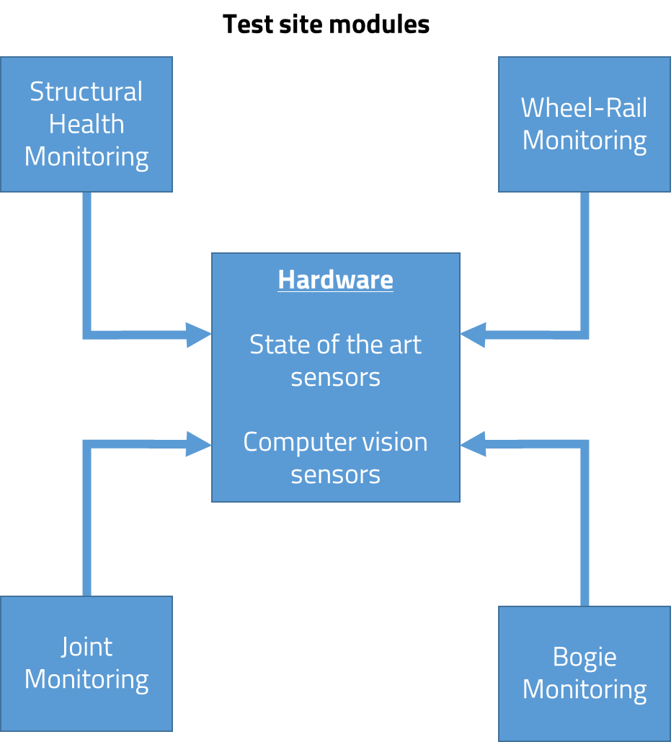
T3.3: Sistemi di monitoraggio lungo il percorso per materiale rotabile e infrastrutture
Obiettivo: manutenzione predittiva dell’infrastruttura e dei veicoli [CNR, POLIMI, UNINA, UNIPR, UNIRM1, ANGEL]
Tecnologia per ogni modulo (hardware)
Mod. B – Monitoraggio ponti – velocimetri/inclinometri/sensori di spostamento/idrometro/stazione meteorologica
Mod. J – Monitoraggio giunti – accelerometri / telecamere multiple
Mod. O – carico sull'asse, velocità del treno e difetti delle ruote – strain gauge/termocoppie/termocamera
Mod. V – condizioni del veicolo – camere acustiche
Tecnologia (software)
Analisi statistica, Algoritmi per signal processing, modelli di machine learning o deep learning, FEM
Siti di test
Matera (Angel - MERMEC)
FER - Ferrovie Emilia-Romagna
Ferrovie Nord Milano – Ponte sul Ticino sulla linea Milano-Novara
Maddaloni–Marcianise terminal
Valutazione del potenziale economico e finanziario dei sistemi di monitoraggio da terra dell’infrastruttura ferroviaria [ISP]

Slide 11
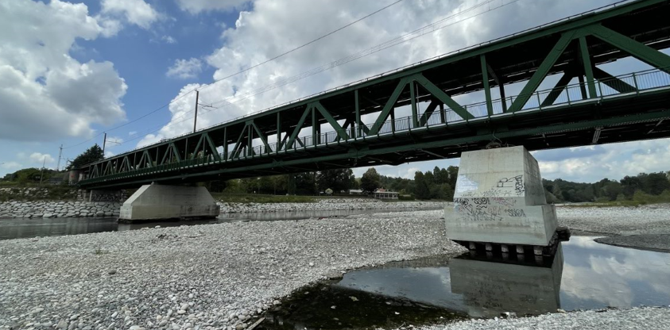
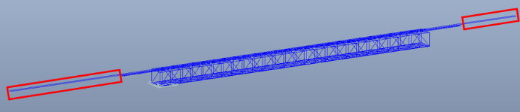
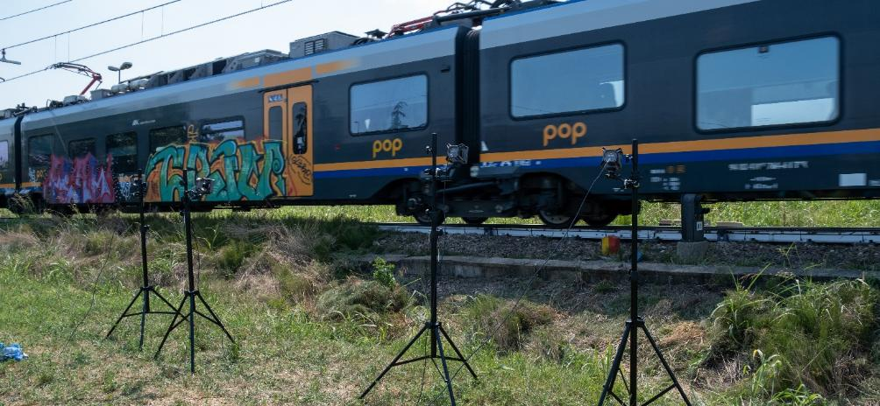
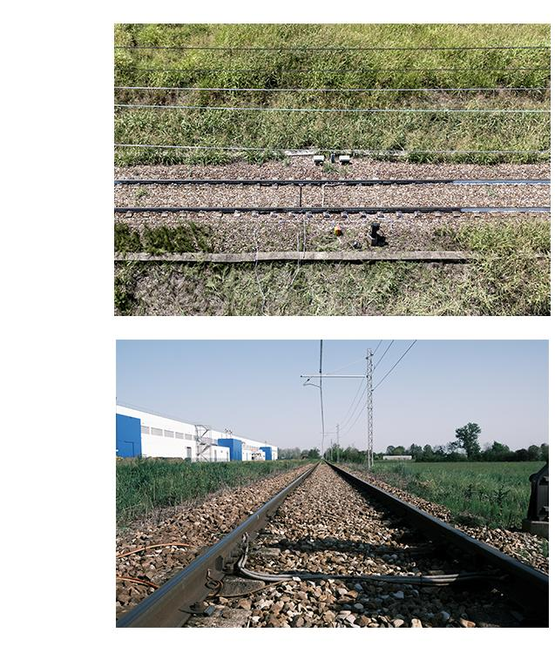
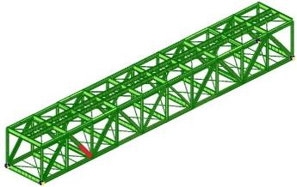
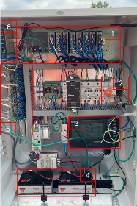
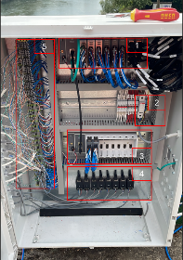
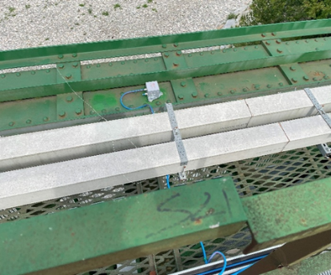
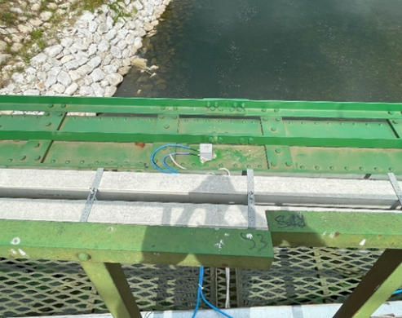
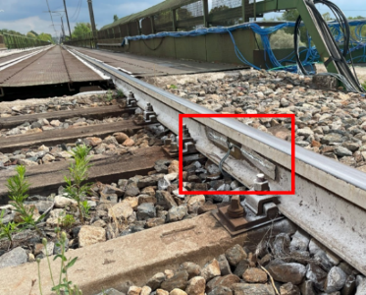
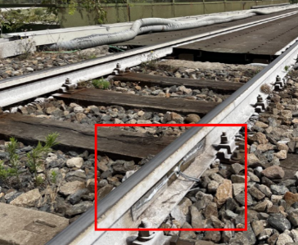
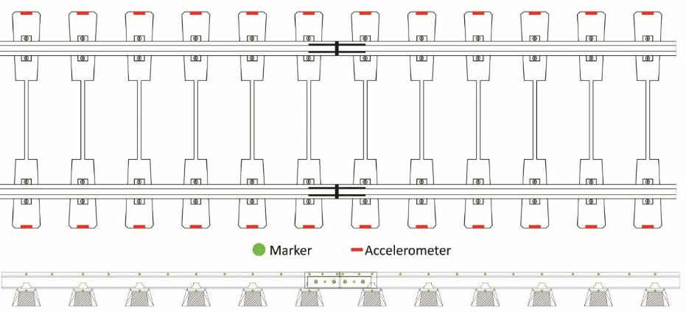
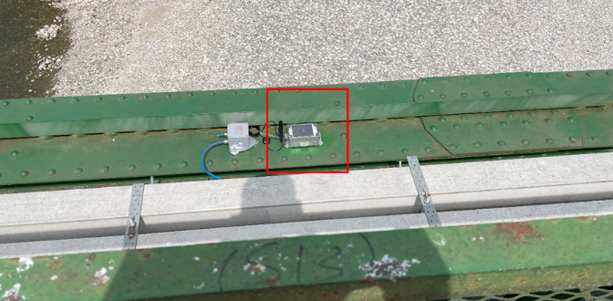
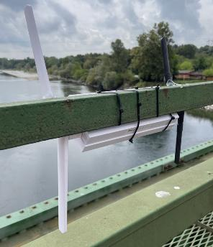










Mod. B – Monitoraggio ponti
Mod. J – Monitoraggio giunti
Developed a sensor fusion methodology combining optical and accelerometer data
Optical measurements serve as ground truth for displacement across all frequencies
Accelerometers capture high-frequency dynamic content
Employed advanced signal processing and machine learning to fuse data streams
Trained models to map acceleration data to true displacement using optical data as reference.
Approach accounts for multiple error sources simultaneously
Achieves high-frequency fidelity and absolute displacement accuracy
Enables complete characterization of track dynamics across the full frequency spectrum.
22 velocimeters, with a total ensemble of 33 velocity measurement channels;
22 inclinometers, delivering 26 measurement channels, including 5 integrated thermistors for thermal compensation;
10 displacement transducers;
8 “4-wire” strain gauges;
8 biaxial wireless accelerometers, allowing for 16 acceleration measuring channels;
1 water level radar (WLR);
1 weather station, collecting environmental variables such as wind speed, temperature, and humidity.
Development and implementation of a structural monitoring system, together with a comprehensive simulation framework
Direct comparison between traditional wired sensors and a new class of wireless accelerometers
Custom data acquisition system was developed using ESATRON hardware and cRIO modules from National Instruments. This architecture supports both continuous and triggered acquisition modes
High-fidelity finite element model of the monitored bridge, allowing to simulate train-track-bridge dynamic interaction

Slide 12

















Mod. O – Carico sull'asse, velocità del treno e difetti delle ruote
Mod. V – Condizioni del veicolo
Measurement of the acoustic emission generated by the passage of a railway vehicle
Localiziation within the image of the subsystem or component responsible for the noise
Classification models useful to Identify whether a noise event originates from a specific component and regression models to estimate continuous parameters such as sound pressure levels and frequency spectrum intensity
Acoustic maps based anomaly detection (e.g. it is possible to identify noise at the wheel–rail contact as well as air leaks in the pneumatic system)
SITE B
Weigh-in-motion and measure dynamic wheel-rail interaction forces
Use of temperature sensors and a thermal camera to assess the frictional power generated by passing vehicles
This thermal and force data is used to measure and predict wear and Rolling Contact Fatigue (RCF) damage to the rail infrastructure caused by each wheelset.
Several key sensors distributed across two distinct measurement sites
Designed for continuous, real-time operation in real-world environments,
All sensors connected to a weatherproof data acquisition system for continuous data logging and analysis
SITE A
Permanent, real-world monitoring platform capable of capturing a detailed view of vehicle-track dynamics under normal operational conditions
Initial data acquisition and calibration procedures have validated the system's ability to capture high-resolution, repeatable signals from passing freight trains.
Precise weigh-in-motion (WIM) measurements for individual axles, Accurate calculations of vehicle speed, Determination of the wheelset's angle of attack (AoA).

Slide 13

T3.4: Monitoraggo di infrastrutture ferroviarie mediante droni
Operazioni di sorvolo a lunga distanza e velocità elevate
Utilizzo di camera su stabilizzatore per registrazione immagini e video
Ricostruzione di anomalie sul tracciato attraverso tecniche di processamento immagini
progetto e prototipazione di un aeromobile custom causa indisponibilità di prodotti commerciali
[Tutti i partner]

Slide 14



Slide 15


Slide 16




Modello linea basato su immagini VTOL

Slide 17
Misura di distanza delle vegetazione direttamente da modello 3D ottenuto con VTOL

